Slide 1

CERT, CSIRT
& zabezpečovací týmy

Slide 2
Co to jsou zabezpečovací týmy
Jsou to skupiny, které řeší organizaci při incidentů nebo napomáhají řešení situací po incidentu
  Incidenty mohou být kybernetické útoky, pokusy o neoprávněný přístup, uník dat...
Skupin je mnoho, mohou mezi sebou navzájem spolupracovat, aby dotvořili celkový obraz kybernetické bezpečnosti
Každá skupina se zameřuje na něco jiného, ale soustředí se na společné téma Kybernetickou Bezpečnost
Skupiny mohou být národní, mezinárodní, soukromé nebo vlastní
  Vlastní jsou týmy, které má firma interně, stárá se výhradně o bezpečný provoz organizace

Slide 3
Financování týmů
Vládní agentůry
Mezinárnodní organizace
Vlastní
Finance pocházi přímo od státu
Jsou spravovány pod státem
Spravují státní instituce
Financuje se z veřejného rozpočtu, grantů a dotací
Jsou financovány ze společného fondu
Na fond mohou přispívat státy a organizace společně
Tyto týmy operují mezinárodně
Vytváří směrnice, které pak přebírají vládní týmy
Spolupracují s organizacemi jako jsou OSN, EU, ITU(Mezinární Telekomunikační Unie)
Soukromé firmy mohou mít vlastní nebo externí bezpečnostní týmy
Bankovnictví nebo energetika, jsou velmi žádané v rámci zabezpečení
Tyto týmy se zaměřují primárně na vlastní “území”

Slide 4
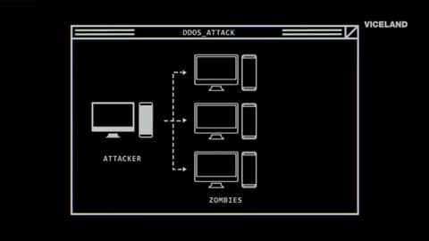
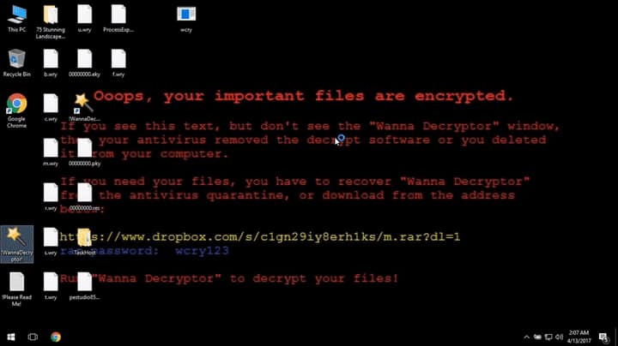
incidenty
Kybernetické útoky
¨Kybernetický útok je úmyslné nebo neoprávněné jednání, které je zaměřeno na poškození, destrukci, nebo neoprávněný přístup k informačním systémům, datům, sítím, nebo počítačovým zařízením.¨
Nejčastější metody jsou malware, ransomeware, phishing, DDOS, XSS
DDOS
Ransomeware - WannaCry

Slide 5
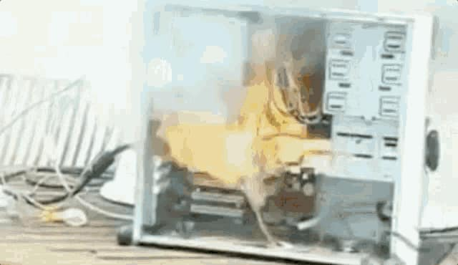
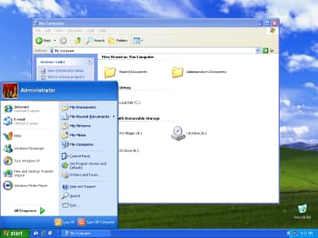
incidenty
Technické selhání
Jsou to chyby hardwaru nebo softwaru, které kompromitují zabezpečení
Jsou to třeba nesprávná konfigurace(slabé heslo...), neaktuálnost systému, slabé autentizační mechanismy
Také se řadí selhaní fyzických obranných mechanismů (IPS, IDS)
Hardwarové selhání
Neaktuálnost systému

Slide 6
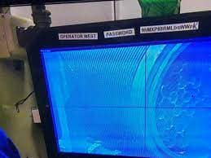
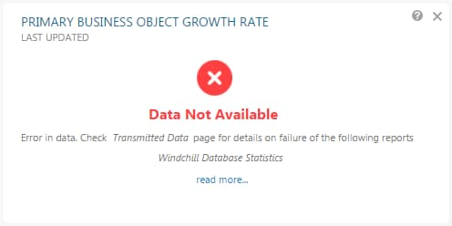
incidenty
Ztráta nebo únik dat
Je to incident, kdy se citlivé informace, dostanou do neoprávněných rukou, nebo ztrátě důležitých dat
Může to být úmyslně, tedy data byla získána pomocí pomoci někoho zevnitř, popřípadě data byla získána zvenku
Nebo neúmyslně, špatné nakonfigurování nebo neopatrnost
Lidský faktor - SellaField
Ztráta dat

Slide 7
incidenty
Chyby nebo nedostatky
Fyzické zabezpečení
Většinou zapříčeněno lidkým faktorem
Jako neopatrnost, nedoškolení, nevědomost bezpečnosti online prostředí
Také to může být špatně nakonfigurováná síť, firewall
Nezálohování systému, a body obnov
Událost, kdy je narušené zabezpečení fyzicky, v reálném světě
Krádež či poškození zařízení (Osobní počítače, Servery...)
Lez předejít pomocí zabezpečovacího systému (kamerový systém, dedikovaná místnost pro server)
Přírodní katastrofy (požár, povodeň,)

Slide 8
CERT
Computer Emergency Response Team
Vznik 1988, po rozšíření Morrisovu červu
  Jeden z prvních červů, 6 000 PC infikovaných
Poskytuje podporu, kteří se dostali do problému v rámci kyernetické bezpečnosti
  Konzultace
  Podpora
  Řešení po kybernetickém útoku
Ročně vydávájí hlášení o kybernetických hrozbách
Na webových stránkách mají rady na kybernetickou bezpečnost
Funguje Vladně(GovCERT.cz) a Evropsky (cert.evropa.eu)

Slide 9

CERT - EU
  Financována Evropskou Unií
  Evropské odnoží od roku 2011
  Pomáhá všem Evropským institucím a Evropským státům
  Pořádá schůzky o bezpečnosti na internetu (Cyber Europe, Locked Shields)
  Členem Skupin Csirt Network, EGC, FIRST a dalších
  Kooperuje s ENISA s NATO
  Dělí se na několik skupin
    Offensive Security, Cyber Threat Intelligence, atd...
EGC =European Government CERTs

Slide 10

CSirt
SLUŽBY:
Propagace týmu – aby napadený subjekt vědel na koho se obrátit
Analyzování incidentu – pochpení co se stalo a jak k incidentu přistupovat
Podpora – pomoc při výskytu incidentu a podpora napadenému
Aktualizace plánu na kyberneticou obranu
Audit(úprava) dokumentů spojených s kyberneticou bezpečností
  Computer Security Incident Response Team (CSIRT)
  Operuje na podobném principu jako CERT (prevence a detekce kybernetických hrozeb)
  Zaměřuje se na jinou oblast než CERT
  CSIRT FRAMEWORK – dokumentace o tom jak zařídit CERT a správa kybernetického centra
  Tým je rozdělený na několik kategorií

Slide 11

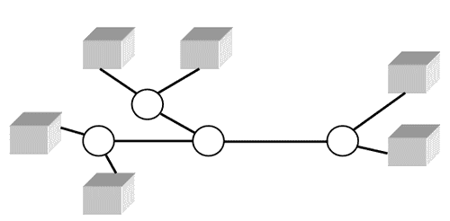
CSirt
  Kategorie:
  Centralizovaná – CISRT sídlí na jednom místě, vhodné pro malé organizace
  Distribuované – několik samostaných týmu pracující společně
  Koordinované – stejné jako distribuované, ale je ústřední místo, kde koordinuje ostatní týmy
  Hybridní – kombinace prvních dvou, tým může povolat experty, kteří nemusí nutně pracovat pro tým, při výskytu incidentu

Slide 12
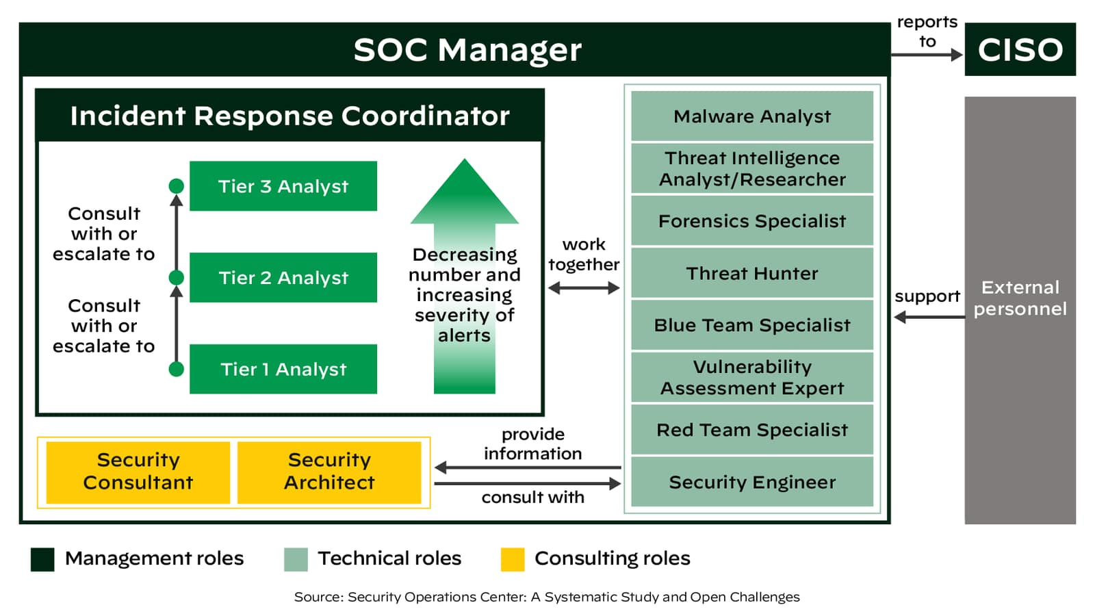
SOC
Security Operation Center (SOC)
Operuje podobně jako CSIRT a CERT, ale zaměřujese na jinou oblast kybernetické bezpečnosti
Hlídá a monitoruje podezřelou aktivitu
SOC je tým, který se snaží o zvýšení bezpečnosti organizace a svésprávu (najimání nových expertů)
Může spolupracovat s CERT nebo CSIRT
Vyskytuje se hlavně ve firemách nebo oraginzacích
Zaměstnanci se řadí do rolí (Tier1, Tier2...)

Slide 13



Ostatní týmy
CFCS:
Centre For Cyber Security (NCSC)
Sídlí v Dánsku a také je pod státem řízena
Zaměřuje se na lodní dopravu
NCSC:
National Cyber Security Center (NCSC)
Je méně rozšířená než CSIRT, ale operuje na podobný způsob
Používá se třeba v UK, Finsku, Maďarsku a Nizozemsku
Tým je hlavně určen pro státní účely
NKSC:
National Kyber Security Centre (NKSC)
Litevská hlavní síla v kybernetické bezpečnosti
Spadá pod vládní NCSC
Vydává statistyky hrozeb

Slide 14
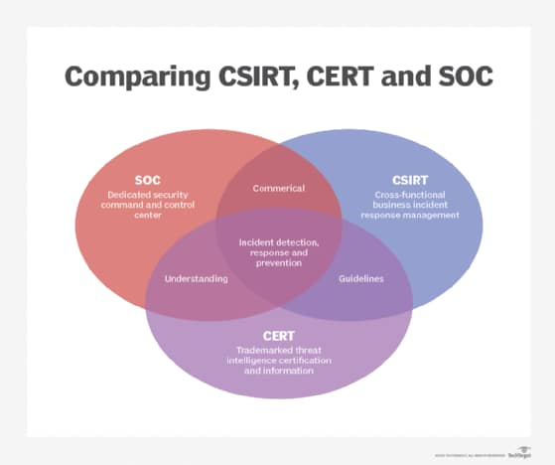
Rozdíly mezi CERT, CSIRT, SOC
Všechny týmy se zaměřují na stejnou problematiku, ale věnují se jiné části problematiky
Názvy se někdy používají jako synonyma
SOC se zaměřuje na ochranu koncových zařizení
CERT a CSIRT se zaměřují na získání většího poruzumění o incidentech, vydávání dokumentací, spolupráce mezi týmy
CERT se odlišuje od CSIRT tím, že CERT má ochrannou známku od Carnegie Mellon University, skupina odborníku získá tuto značku až po ověření universitou, ale to není podmínkou

Slide 15
Zdroje
MAKUCH, Ben. giphy [online]. [cit. 22.1.2024]. Dostupný na WWW: https://giphy.com/gifs/cyberwar-5YcpdtrcwIARW
KIKE21. MakeaGif [online]. [cit. 22.1.2024]. Dostupný na WWW: https://makeagif.com/gif/wannacry-wcry-ransomware-wcry-extension-60ZTfd
COMET. Quora [online]. [cit. 22.1.2024]. Dostupný na WWW: https://www.quora.com/How-do-I-understand-if-there-is-a-hardware-problem-on-any-computer
RAUL654. Wikipedia [online]. [cit. 22.1.2024]. Dostupný na WWW: https://en.wikipedia.org/wiki/Windows_XP
SIMON GRUNDY. X [online]. [cit. 22.1.2024]. Dostupný na WWW: https://twitter.com/SimonGrundy/status/1543666650905514001
NEZNÁMÝ. ptc [online]. [cit. 22.1.2024]. Dostupný na WWW: https://support.ptc.com/help/windchill/ptc_perf_adv/en/index.html#page/performance_advisor/data_not_available.html
https://chat.openai.com
M., Vlastimil. Wikipedia [online]. [cit. 29.1.2024]. Dostupný na WWW: https://cs.wikipedia.org/wiki/CERT
NEZNÁMÝ. About us [online]. [cit. 30.1.2024]. Dostupný na WWW: https://cert.europa.eu/about-us
NEZNÁMÝ. Cekuj [online]. [cit. 3.3.2024]. Dostupný na WWW: http://www.ucebnice.cekuj.net/pos/07.html
DONEGAN, Katie. TechTarget [online]. [cit. 3.3.2024]. Dostupný na WWW: https://www.techtarget.com/whatis/definition/Computer-Security-Incident-Response-Team-CSIRT
NEZNÁMÝ. CSIRT NETWORK [online]. [cit. 3.3.2024]. Dostupný na WWW: https://csirtsnetwork.eu
NEZNÁMÝ. PALOALTO [online]. [cit. 3.3.2024]. Dostupný na WWW: https://www.paloaltonetworks.com/cyberpedia/soc-roles-and-responsibilities
NEZNÁMÝ. X [online]. [cit. 3.3.2024]. Dostupný na WWW:https://www.google.com/url?sa=i&url=https%3A%2F%2Ftwitter.com%2Fcert_lt&psig=AOvVaw0fwSCikDxRJY5VPfsffvAo&ust=1709575652881000&source=images&cd=vfe&opi=89978449&ved=0CBIQjRxqFwoTCPj0z97X2IQDFQAAAAAdAAAAABAD
NEZNÁMÝ. ICO [online]. [cit. 3.3.2024]. Dostupný na WWW: https://ico.org.uk/for-organisations/the-guide-to-nis/the-role-of-the-national-cyber-security-centre-ncsc/
NEZNÁMÝ. CFCS [online]. [cit. 3.3.2024]. Dostupný na WWW: https://www.cfcs.dk/en/
NEZNÁMÝ. NKCS [online]. [cit. 3.3.2024]. Dostupný na WWW: https://www.nksc.lt/veikla.html

